Slide 1
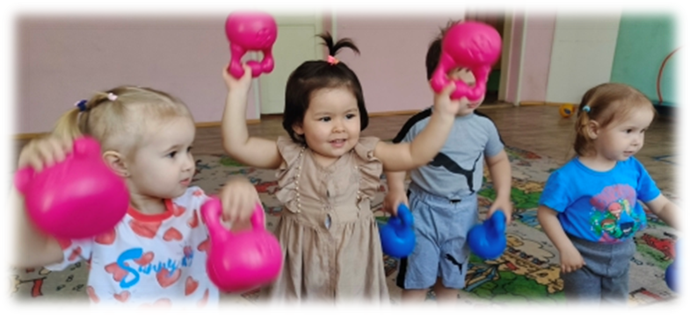
Проектная работа «Здоровый СТАРТ»
МБДОУ Детский сад №28 «Дельфин»
Кемеровская область-Кузбасс, г. Осинники

Slide 2
1.2. Тип проекта: познавательно-игровой, среднесрочный. 1.3. Форма проведения: групповая, индивидуальная. 1.4. Целевая группа: воспитатели, дети младшей группы, родители. 1.5. Сроки проведения: 10.01.2025 – 30.12.2025
2. Цели и задачи проекта
Цель: сокращение заболеваемости у детей и формирование элементарных представлений о здоровом образе жизни,
Задачи:
• развивать двигательную активность;
• развивать устойчивость детского организма к болезням,
• повышать общее укрепление организма;
• формировать навыки самообслуживания;
• обогащать знания о здоровье и способах его сохранения;
• формировать эмоционально – положительный отклик на оздоровительные процедуры;
• повышать компетенцию родителей в вопросах сохранения здоровья и профилактики детских инфекций;
• расширение и активизация словаря детей.

Slide 3
Методы и приемы реализации проекта
Наглядные: рассматривание иллюстраций; сюрпризный момент; показ способа действия.
Словесные: беседа; чтение художественной литературы; прослушивание музыкальных композиций; консультирование родителей.
Практические: дидактические игры, игровые ситуации, ежедневные прогулки, гимнастики и зарядки, физкультурные занятия, воздушные ванны, умывания прохладной водой.
4. Ожидаемые результаты
У детей укрепляется физическое здоровье, снижается заболеваемость, формируются элементарные представления о здоровом образе жизни, навыки самообслуживания, дети познакомятся с профессией врача, обогатят свои знания о его деятельности, примут участие в различных видах деятельности физической и художественно-эстетической направленности, применят приобретенные навыки в игровой и повседневной деятельности.
Родители станут более компетентны в вопросах сохранения и укрепления детского здоровья.

Slide 4
•
5 .Содержание проекта
-Подготовительный этап
-Основной
-Заключительный
Деятельность детей
Деятельность родителей
Деятельность воспитателей

Slide 5
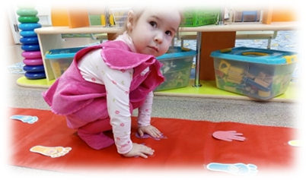
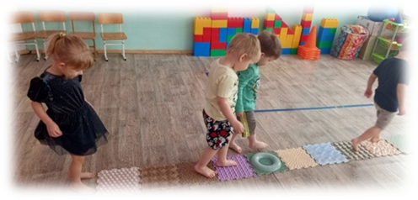
Физическое развитие. «Бегаем по дорожке». Цель: развитие мышц, тактильной чувствительности, координации, моторики у детей.
«Бегаем по травке» (в теплое время на участке). Цель: развитие мышц, тактильной чувствительности, координации, моторики у детей.
Утренняя гимнастика и гимнастика после дневного сна. Ходьба по мокрой тряпке. Обтирание ног на прогулке в теплое время года.

Slide 6
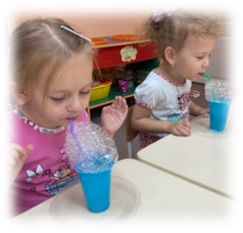
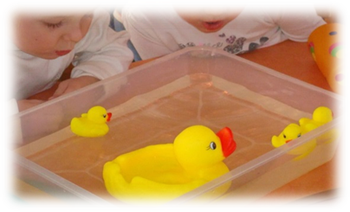
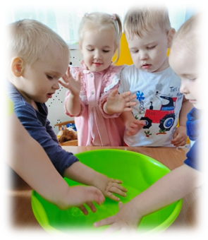
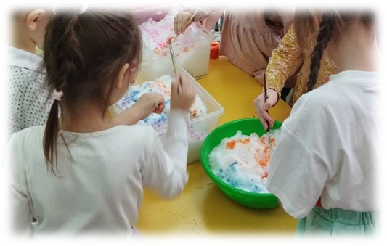
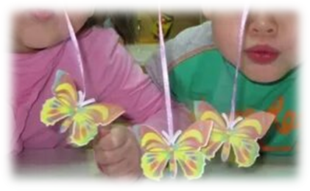
Дыхательная гимнастика «Магия пузырей». Цель: обеспечивание тканей кислородом, развитие легких, координации, моторики у детей.
Дыхательная гимнастика «Веселые черепашки», «Понюхаем цветочек», «Хомячок», «Горячий суп». Цель: обеспечивание тканей кислородом, развитие легких, координации, моторики у детей.

Slide 7
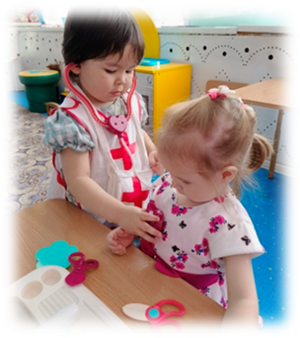
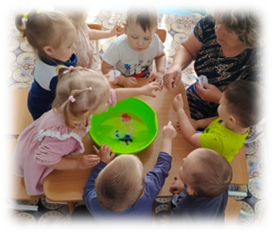
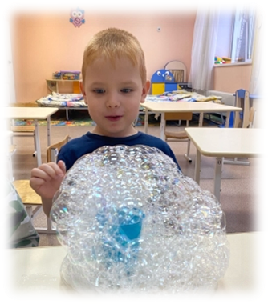
Познавательные занятия, мероприятия, направленные на моторику ,развитие кругозора и речи, привлечение внимания к ЗОЖ

Slide 8
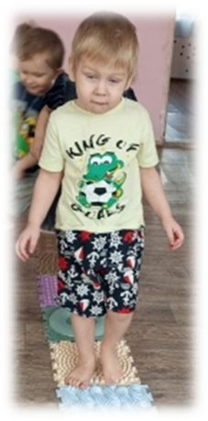
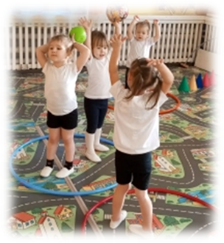
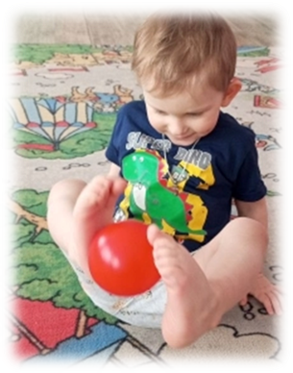
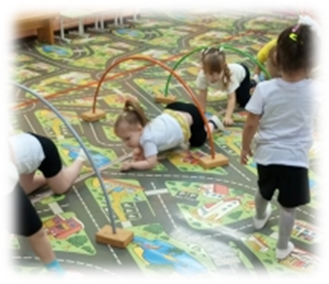
За время проведения проекта у детей повысилась устойчивость к заболеваниям, воспитатели и родители отметили высокую познавательную активность малышей. Они с удовольствием участвовали как в образовательной деятельности, так и в играх. Значительно расширились представления детей о здоровье, о необходимости «ухаживать за собой и теми, кто в этом нуждается». Ребята, благодаря проекту (это было отмечено и родителями), самостоятельно и с огромным рвением моют руки, уверенно пользуются полотенцем, носовым платком и горшком. У родителей повысился уровень знаний о сохранении и поддержании здоровья детей, сформировались стойкие партнерские отношения с воспитателями.

Slide 9
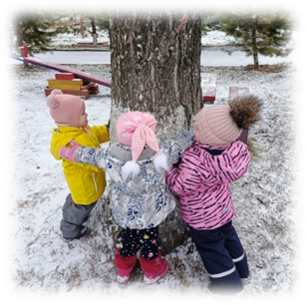
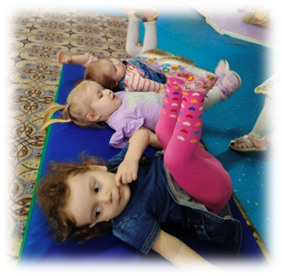
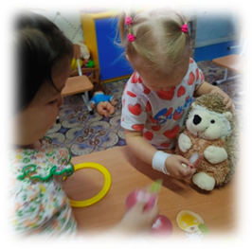
Проект реализовывался в 2025 году, получил
высокую оценку у родителей и работников учреждения , поэтому продолжает реализовывать и в 2026 году.

